Slide 1

মাল্টিমিডিয়া ক্লাসে তোমাদের সকলকে শুভেচ্ছা

Slide 2

শিক্ষক পরিচিতি
মোঃ হোসেন আলী
প্রভাষক (কম্পিউটার অপারেশন)
ফজলুর রহমান মেমোরিয়্যাল কলেজ অব টেকনোলজি
বুড়িচং, কুমিল্লা ।
মোবাইল- 01919587644

Slide 3

পাঠ পরিচিতি
বিষয় : তথ্য ও যোগাযোগ প্রযুক্তি
শ্রেণি :অষ্টম
অধ্যায় : পঞ্চম
পাঠ শিরোনাম – ইমেইল
পাঠ নং: 47
সময় : 5০ মিনিট

Slide 4




চিত্রগুলিতে কি দেখতে পাচ্ছি?

Slide 5

আমাদের আজকের পাঠ
ইমেইল

Slide 6
এই পাঠ শেষে শিক্ষার্থীরা…
ইমেইল কী তা বলতে পারবে।
ইমেইল একাউন্ট কিভাবে চালু করতে হয় সেই ধারণা ব্যাখ্যা করতে পারবে ।
কম্পিউটারের মাধ্যমে কিভাবে ইমেইল আদান-প্রদান করা যায়, তা ব্যাখ্যা করতে পারবে।

Slide 7
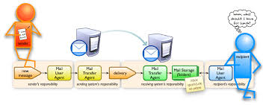
ইমেইল কী?
ই-মেইল তথা ইলেক্ট্রনিক মেইল হল ডিজিটাল বার্তা যা কম্পিউটার নেটওয়ার্কের মাধ্যমে প্রেরণ করা হয়।
১৯৭২ খ্রিস্টাব্দে তদানিন্তন আরপানেটে সর্বপ্রথম ইলেক্ট্রনিক মেইল প্রেরণ করা হয়।

Slide 8
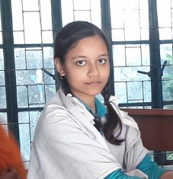
একক কাজ
ইমেইল কি ?

Slide 9

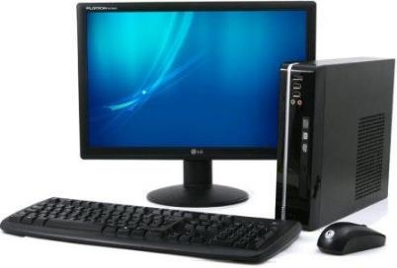

কম্পিউটার নেটওয়ার্কের মাধ্যমে
একটি চিঠি পৌঁছানোর প্রক্রিয়া…
ক্লায়েন্ট
সার্ভার

Slide 10

জোড়ায় কাজ
ইমেইল ব্যবহারের সুবিধা লিখ।

Slide 11
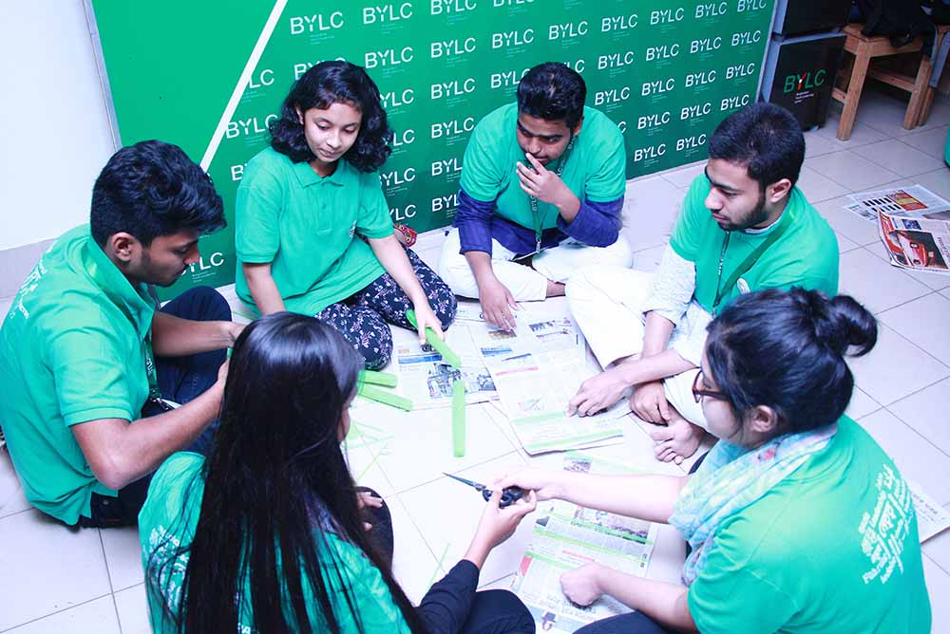
দলগত কাজ
তোমরা 5 জন করে দল গঠন করে ইমেইলে সুবিধা ও
অসুবিধা নিয়ে আলোচনা করবে?

Slide 12
মূল্যায়ন
১.ইমেইল কি?
ক. ইমারজেন্সি মেইল
খ. ইলেকট্রনিক মেইল
খ. ইলেকট্রনিক মেইল
গ. ইঞ্জিনিয়ারিং মেইল
ঘ. ইলেকট্রিক্যাল মেইল
২.বাংলা সার্চ ইঞ্জিন কোনটি ?
ক. বিং
খ. গুগল
গ. ইয়াহু
ঘ.পিপিলিকা
ঘ.পিপিলিকা

Slide 13
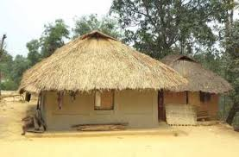
বাড়ির কাজ
কিভাবে ইমেইল একাউন্ট চালু করতে হয় তা ব্যাখ্যা কর ।

Slide 14


ধন্যবাদ
Increase your network to keep the earth green.
Thank you all

